Slide 1
DASAR - DASAR PENGOPOSAN
Ir. MUH. ARIF LATAR, MSc

Slide 2
Pengertian
Pengomposan adalah proses dimana bahan organik mengalami penguraian secara biologis, khususnya oleh mikroba-mikroba yang memanfaatkan bahan organik sebagai sumber energi
Pengomposan pada dasarnya merupakan upaya mengaktifkan kegiatan mikroba agar mampu mempercepat proses dekomposisi bahan organik. Yang dimaksud mikroba disini ialah bakteri, fungi dan jasad renik lainnya

Slide 3
DUA CARA TEKNOLOGI PENGOPOSAN, YAKNI :
Pengomposan secara anaerob
Pengomposan dengan sistem anaerobik adalah cara pembuatan sampah organik menjadi kompos di tempat tertutup. Pengomposan dapat terjadi karena adanya pembusukan atau penguraian sampah organik oleh mikroorganisme atau bakteri anaerob, yaitu bakteri yang untuk hidupnya tidak memerlukan udara.
Pengomposan secara aerob
Pembuatan kompos aerob merupakan pembuatan sampah organik menjadi kompos secara terbuka. Proses pengomposan secara aerob akan menghasilkan senyawa-senyawa yang berbau tidak sedap, seperti asam-asam organik (asam asetat, asam butirat, asam valerat, puttrecine), amonia, dan H₂S.

Slide 4
Tabel- Bahan-bahan yang umum dijadikan bahan baku pengomposan :
Asal | Bahan
1. Pertanian
Limbah dan residu tanaman | Jerami dan sekam padi, gulma, batang dan tongkol jagung, semua bagian vegetatif tanaman, batang pisang dan sabut kelapa
Limbah & residu ternak | Kotoran padat, limbah ternak cair, limbah pakan ternak, cairan biogas
Tanaman air | Azola, ganggang biru, enceng gondok, gulma air
2. Industri
Limbah padat | Serbuk gergaji kayu, blotong, kertas, ampas tebu, limbah kelapa sawit, limbah pengalengan makanan dan pemotongan hewan
Limbah cair | Alkohol, limbah pengolahan kertas, ajinomoto, limbah pengolahan minyak kelapa sawit
3. Limbah rumah tangga
Sampah | Tinja, urin, sampah rumah tangga dan sampah kota

Slide 5
TAHAPAN- TAHAPAN PENGOPOSAN :
PEMILHAN SAMPAH
Pada tahap ini dilakukan pemisahan sampah organik dari sampah anorganik. Pemilahan harus dilakukan dengan teliti, karena akan menentukan kelancaran proses dan kualitas kompos yang dihasilkan.
PENGECILAN UKURAN
Pengecilan ukuran dilakukan untuk memperluas permukaan sampah, sehingga sampah dapat dengan mudah dan cepat menjadi kompos.
PENYUSUTAN TUMPUKAN
Bahan organik yang telah melewati tahap pemilahan dan pengecilan ukuran kemudian disusun menjadi tumpukan.

Slide 6
TAHAPAN- TAHAPAN PENGOPOSAN : (lanjutan....)
PEMBALIKAN
Pembalikan dilakukan untuk membuang panas yang berlebihan, memasukkan udara segar ke dalam tumpukan bahan, meratakan proses pelapukan di setiap bagian tumpukan, meratakan pemberian air, serta membantu proses penghancuran bahan menjadi partikel-partikel kecil.
PENIRAMAN
Penyiraman dilakukan terhadap bahan baku dan tumpukan yang terlalu kering. Secara manual, perlu tidaknya penyiraman dapat dilakukan dengan melihat kondisi kelembaban bahan.
PEMATANGAN
Setelah pengomposan berjalan 2 – 5 minggu, suhu tumpukan akan semakin menurun hingga mendekati suhu ruangan. Pada saat itu tumpukan telah lapuk, berwarna cokelat kehitaman dan berbau seperti humus tanah

Slide 7
TAHAPAN- TAHAPAN PENGOPOSAN : (lanjutan....)
PENYARINGAN
Penyaringan dilakukan untuk memperoleh ukuran partikel kompos sesuai dengan kebutuhan serta untuk memisahkan bahan-bahan yang tidak dapat dikomposkan yang lolos dari proses pemilahan di awal proses. Bahan yang belum terkomposkan dikembalikan ke dalam tumpukan yang baru, sedangkan bahan yang tidak terkomposkan dibuang sebagai residu.
PENGEMASAN DAN PENYIMPANAN
Kompos yang telah disaring kemudian dikemas dalam kantung sesuai dengan kebutuhan pemasaran. Kompos yang telah dikemas disimpan dalam gudang yang aman dan terlindung dari kemungkinan tumbuhnya jamur dan tercemari oleh bibit jamur dan benih gulma dan benih lain yang tidak diinginkan yang mungkin terbawa oleh angin

Slide 8
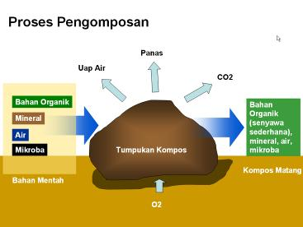
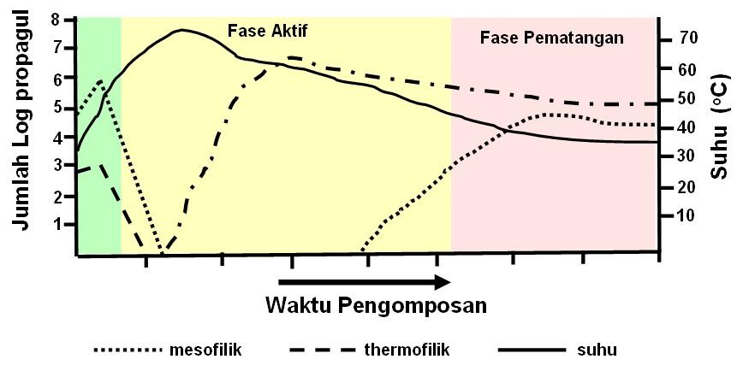
Proses Pengomposan
Tahap-tahap awal proses, oksigen dan senyawa-senyawa yang mudah terdegradasi akan segera dimanfaatkan oleh mikroba mesofilik. Suhu tumpukan kompos akan meningkat dengan cepat,demikian pula akan diikuti dengan peningkatan pH kompos. Suhu meningkat hingga di atas 50º - 70º C. Suhu akan tetap tinggi selama waktu tertentu. Mikroba yang aktif pada kondisi ini adalah mikrobayang aktif pada suhu tinggi. Pada saat ini terjadi dekmposisi/penguraian bahan organik yang sangat aktif. Mikroba-mikroba di dalam kompos dengan menggunakan oksigen akan menguraikan bahan organik menjadi CO₂, uap air dan panas.
Proses pengomposan dapat terjadi secara aerobik (menggunakan oksigen) atau anaerobik (tidak ada oksigen)
Proses yang dijelaskan sebelumnya adalah proses aerobik, dimana mikroba menggunakan oksigen dalam proses dekomposisi bahan organik. Proses dekomposisi dapat juga terjadi tanpa menggunakan oksigen yang disebut proses anaerobik. Namun, proses ini tidak diinginkan selama proses pengomposan karena akan dihasilkan bau yang tidak sedap. Proses aerobik akan menghasilkan senyawa-senyawa yang berbau tidak sedap, seperti: asam-asam organik (asam asetat, asam butirat, asam valerat, puttrecine), amonia, dan H₂S

Slide 9
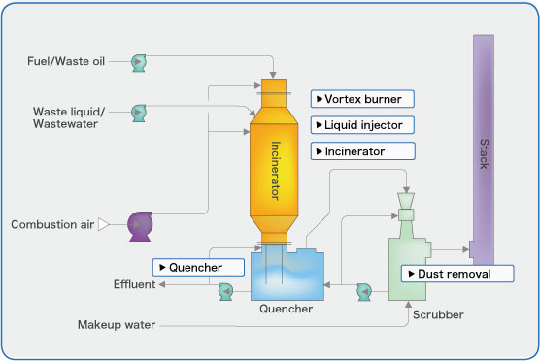
TEORI INSINERASI

Slide 10
Pengertian
Insinerasi adalah teknologi pengolahan limbah padat yang melibatkan pembakaran bahan organik.
Insinerasi dan pengolahan limbah padat bertemperatur tinggi lainnya didefinisikan sebagai pengolahan termal.
Insinerasi material limbah padat mengubah limbah padat menjadi abu, gas sisa hasil pembakaran, partikulat, dan panas.
Gas yang dihasilkan harus dibersihkan dari polutan sebelum dilepas ke atmosfer.
Panas yang dihasilkan bisa dimanfaatkan sebagai energi pembangkit listrik.

Slide 11
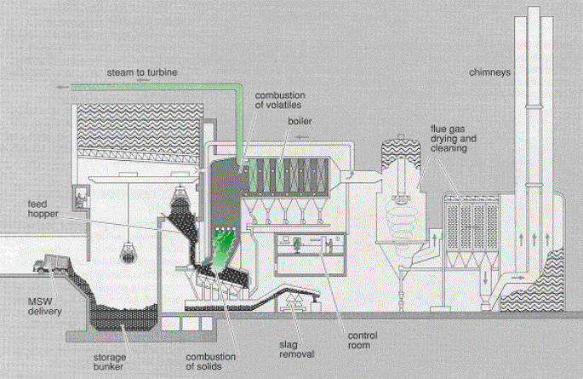
Insinerator yang dibangun beberapa puluh tahun lalu tidak memiliki fasilitas pemisahan material berbahaya dan fasilitas daur ulang
(Lihat gambar-3, terdiri dari ; tungku pembakar, ruang purna bakar, unit pembersih gas buang ,control room, cerobong asap)

Slide 12
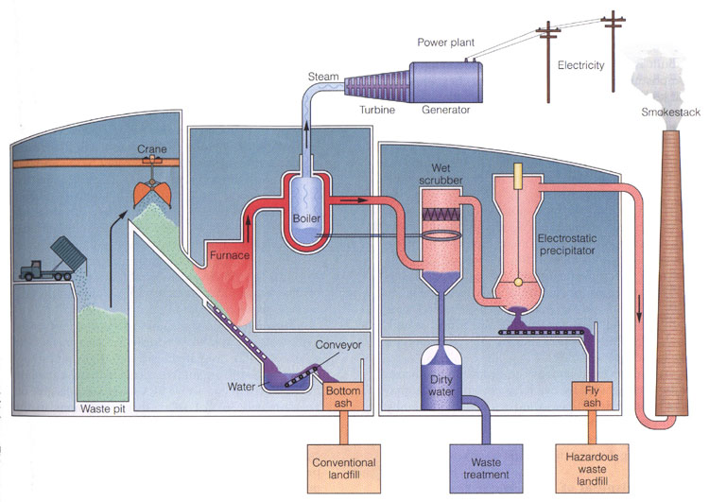
Penanganan limbah padat : limbah dapat dimasukkan sistem pembakaran (incineration) yang mengendalikan pencemaran, atau tempat pembuangan akhir (sanitary landfill) yang didisain dengan baik.

Slide 13
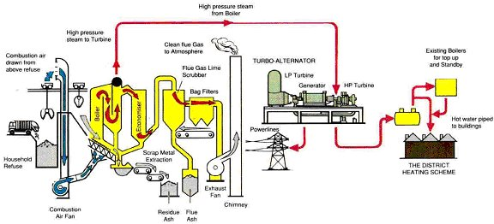
Sampah di bakar sehingga menghasilkan panas (proses konversi thermal)
Panas dari hasil pembakaran dimanfaatkan untuk merubah air menjadi uap dengan bantuan boiler
Uap bertekanan tinggi digunakan untuk memutar bilah turbin
Turbin dihubungkan ke generator dengan bantuan poros
Generator menghasilkan listrik dan listrik dialirkan kerumah - rumah atau ke pabrik.

Slide 14
1. Pengumpulan dan pembakaran limbah padat
PROSES KERJA INSINERATOR DARI LIMBAH PADAT MENJADI LINSTRIK (konversi energi)
Limbah padat dikumpulkan dengan menggunakan truk dan selanjutnya dimasukkan ke dalam bunker(1). Kemudian secara bertahap limbah padat tersebut dipindahkan dengan menggunakan crane (2) untuk dimasukkan ke dalam pengumpan tungku pembakaran/insinerasi (3)/furnace. Suhu tungku pembakaran sekitar 1000 derajat Celcius. Untuk menjaga kontinyuitas proses pembakaran, udara dialirkan dari bawah.

Slide 15
1. Pengumpulan dan pembakaran limbah padat
Dalam proses ini dimungkinkan pembakaran tanpa membutuhkan bahan bakar selain limbah padat itu sendiri. Bahan bakar minyak hanya digunakan pada saat proses awal.
Semua bahan yang dapat terbakar dibakar dengan mengalirkannya menuju bagian bawah tungku pembakaran.
Sisa pembakaran yang berupa batu, logam, gelas, bahan lain yang tidak bisa terbakar disebut slag. Sekitar 15-20% dari sampah rumah tangga akan tetap berupa slag. Slag tersebut kemudian diangkut menuju tempat penimbunan sampah setelah logam yang terkandung di dalamnya dipisahkan untuk didaur ulang.

Slide 16
2. Produksi uap panas dan listrik
Gas yang dihasilkan dari pembakaran tungku naik menuju boiler (5). Uap panas dihasilkan dengan mensirkulasikan air melalui boiler tersebut. Uap dalam boiler mencapai suhu 400 derajat Celcius dengan tekanan 40 bar, atau setara dengan 40 kali tekanan normal atmosfer.
Uap bertekanan tinggi tersebut di ekspansikan melalui turbine (6) untuk memutar generator (7) yang menghasilkan listrik.Setelah melalui turbine uap panas tersebut dialirkan menuju kondensator (8). Di dalam kondesator uap tersebut berubah kembali menjadi air dengan mengalirkan air dingin dari luar. Di negara-negara beriklim dingin air pendingin kondensor ini dimanfaatkan sebagai pemanas rumah.

Slide 17
3. Pembersihan gas buang dengan presipitator statik
Ada beberapa tahap pembersihan gas buang.
Pertama, gas buang dialirkan menuju presipitator elektrostatik untuk memisahkan sebagain besar debu dari gas buang.
Cara kerjanya adalah sebagai berikut:
(a) Elektroda pada filter gas buang memberi muatan negatif terhadap partikulat-partikulat debu.
(b) Partkel-partikel debu bermuatan negatif tersebut selanjutnya terperangkap pada lempengan metal yang bermuatan positif.
(c) Dengan getaran mekanik, partikel-partikel debu tersebut jatuh dan dikumpulkan dalam silo.

Slide 18
4. Pembersihan gas buang dengan scrubber
Tahap selanjutnya, gas buang dibersihkan dengan dengan menggunakan air. Hal ini dilakukan dengan menyemprotkan butiran-butiran air dengan menggunakan nozzle.
Air tersebut mengandung zat-zat kimia aktif tertentu yang bereaksi dengan kontaminan yang terkandung di dalam gas buang. Reaksi tersebut merangkap kontaminan dari gas buang.
Scruber pertama (12) memisahkan logam berat dan asam dari gas buang. Scrubber yang kedua (13) memisahkan sulfur oxida (SOx). Dan scrubber terakhir (1$) sisa-sia kontaminan dipisahkan dan selanjutnya gas buang tersebut dikondensasikan. Selanjutnya sisa panas yang terkandng di dalam gas buang diekstraksi dengan menggunakan heat pump

Slide 19
5. Filter elektroventuri dan katalis:
Setelah proses scrubbing, sisa debu dibersihkan dengan menggunakan filter elektroventuri. Prinsip kerja elektroventuri mirip dengan filter elektrostatik, bedanya elektroventuri beroperasi dengan lingkungan basah. Partikel debu diberi muatan negatif dan dikumpulkan pada air yang bermuatan positif. Setelah melalui filter elektroventuri, kandungan partikel debu pada gas buang hanya 1 miligram per meter kubik.
Tahap akhir pembersihan gas buang adalah dengan menggunakan katalisator. Fungsi utamanya adalah mengurangi kandungan nitrogen oxid (NOx). Gas buang dialirkan melalui keramik berporositas (porous) dengan penambahan air amonia. Selanjutnya nitrogen oksida berubah menjadi nitrogen. Kemuadian gas buang dialirkan ke atas melalui cerobong gas pembuangan

Slide 20
6. Pengolahan air:
Air yang digunakan untuk membersihkan gas buang harus diolah dahulu sebelum dibuang ke lingkungan.
Kadar keasaman (pH) air limbah disesuaikan dengan kadar keasaman air lingkungan (air laut).

Slide 21
LANDFILL
PROSES KONVERSI BIOLOGIS
Proses konversi biologis dapat dicapai dengan cara digestion secara anaerobik (biogas) atau tanah urug (landfill).
Biogas adalah teknologi konversi biomassa (limbah padat) menjadi gas dengan bantuan mikroba anaerob.
Proses biogas menghasilkan gas yang kaya akan methane dan slurry.
Gas methane dapat digunakan untuk berbagai sistem pembangkitan energi sedangkan slurry dapat digunakan sebagai kompos.
Produk dari digester tersebut berupa gas methane yang dapat dibakar dengan nilai kalor sekitar 6500 kJ/Nm3.

Slide 22
Modern Landfill
Konsep landfill seperti di sebelah ialah sebuah konsep landfill modern yang di dalamnya terdapat suatu sistem pengolahan produk buangan yang baik.
Landfill ialah pengelolaan sampah dengan cara menimbunnya di dalam tanah.
Di dalam lahan landfill, limbah organik akan didekomposisi oleh mikroba dalam tanah menjadi senyawa-senyawa gas dan cair.
Senyawa-senyawa ini berinteraksi dengan air yang dikandung oleh limbah dan air hujan yang masuk ke dalam tanah dan membentuk bahan cair yang disebut lindi (leachate).

Slide 23
Jika landfill tidak didesain dengan baik, leachate akan mencemari tanah dan masuk ke dalam badan-badan air di dalam tanah.
Karena itu, tanah di landfill harus mempunya permeabilitas yang rendah.
Aktifias mikroba dalam landfill menghasilkan gas CH₄ dan CO₂ (pada tahap awal – proses aerobik) dan menghasilkan gas methane (pada proses anaerobiknya).
Gas landfill tersebut mempunyai nilai kalor sekitar 450-540 Btu/scf. Sistem pengambilan gas hasil biasanya terdiri dari sejumlah sumur-sumur dalam pipa-pipa yang dipasang lateral dan dihubungkan dengan pompa vakum sentral. Selain itu terdapat juga sistem pengambilan gas dengan pompa desentralisasi

Slide 24
Pengolahan Leachate dan biogas
Secara sepintas, metode landfill relatif mudah dilakukan dan bisa menampung sampah dalam jumlah besar. Akan tetapi, anggapan ini kurang tepat karena jika tidak dilakukan secara benar, landfill dapat menimbulkan masalah yang berkaitan dengan kesehatan dan lingkungan. Masalah utama yang sering timbul adalah bau dan pencemaran air lindi (leachate) yang dihasilkan.
Gambar Skema pengolahan limbah padat dengan landfill yang menghasilkan gas

Slide 25
Pengolahan Leachate dan biogas
Gambar Skema pengolahan limbah padat dengan landfill yang menghasilkan gas
Selain itu, gas metana yang dihasilkan oleh landfill dan tidak dimanfaatkan akan menyebabkan efek pemanasan global. Jika termampatkan di dalam tanah, gas metana bisa meledak. Oleh sebab itu, dalam sistem landfill yang baik diperlukan adanya unit pengolahan air lindi dan unit pengolahan biogas.

Slide 26
Unit Pengolahan Air Lindi (leachate)
Air lindi air dengan konsentrasi kandungan organik yang tinggi yang terbentuk dalam landfill akibat adanya air hujan yang masuk ke dalam landfill.
Air lindi cairan yang sangat berbahaya karena selain kandungan organiknya tinggi, unsur logam (seperti Zn, Hg) dapat menyerap dalam tanah sekitar landfill kemudian dapat mencemari air tanah di sekitar landfill.
Pengolahan dapat dilakukan dengan berbagai alternatif seperti : Resirkulasi air lindi kembali ke dalam landfill.
Hal ini dapat meningkatkan laju dekomposisi kandungan organik menjagi biogas hingga sekitar 70%. Resirkulasi air lindi dapat dilakukan pada musim kemarau, sedangkan pada musim hujan, air lindi harus diolah untuk mengurangi volumenya.

Slide 27
Unit Pengolahan Air Lindi (leachate)
Pengolahan dengan menggunakan pengolahan limbah secara biologis,yaitu dilakukan dengan menggunakan lumpur aktif yang berfungsi mendegradasi kandungan organik yang terdapat dalam air lindi. Setelah kandungan organik dalam air lindi turun drastis, kemudian dapat dilakukan pemurnian kembali dengan menggunakan alat filtrasi.
Air keluaran yang diharapkan dari pengolahan semacam ini dapat langsung dibuang ke lingkungan karena tidak berbahaya bagi lingkungan.
Pengolahan dengan menggunakan pengolahan limbah secara kimiawi, yaitu menggunakan membran dimaksudkan untuk mengurangi kadar COD, BOD serta kandungan logam pada air lindi.
Umumnya diperlukan pengolahan bertahap untuk menghasilkan limbah yang memenuhi syarat baku mutu limbah seperti bioreaktor dengan membran (membrane bioreactor) atau integrasi antara ultrafiltrasi dan karbon aktif.

Slide 28
Gas yang dihasilkan dari landfill didominasi oleh metana dan karbondioksida. Kandungan metana berkisar antara 45-55% sedangkan karbon dioksida berkisar antara 40-50%. Kandungan metana yang lebih tinggi juga pernah dilaporkan. Kombinasi kedua gas bisa mencapai 99% dari semua gas. Walaupun demikian, satu persen gas sisanya harus sangat diperhatikan,Nitrogen, Hydrogen, Hydrogen Sulphide, Oxygen. karena bisa bersifat korosif, beracun, ataupun berbau tak sedap. Dalam kondisi ideal, kalor jenis gas yang dihasilkan bisa mencapai 450-540 Btu/SCF.

Slide 29
Figure , Power generation from landfill gas and solid waste to energy recycling (Image adapted from Australian Energy News
Unit pengolahan biogas terbagi dalam 2 proses yaitu ;
proses pembentukan dan penyaluran gas serta sistem pemprosesan gas.
Proses pembentukan gas dalam landfill melibatkan reaksi yang kompleks sehingga laju pembentukan gas akan bervariasi antar-landfill. Laju maksimum dicapai ketika kondisi lingkungan mencapai kondisi optimum yaitu pH mendekati netral, kelembaban cukup, serta temperatur yang moderat. Hal yang paling mengganggu adalah kehadiran oksigen yang akan menghentikan reaksi anaerobik menjadi aerobik.

